Slide 2
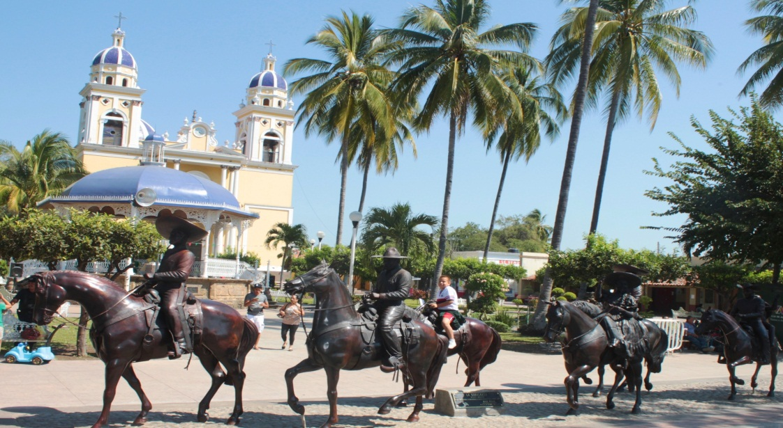
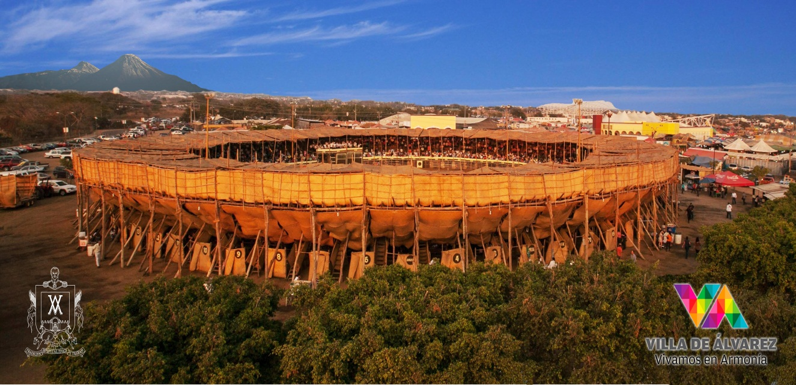
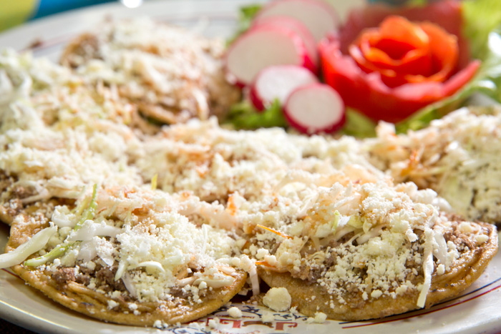

Slide 3
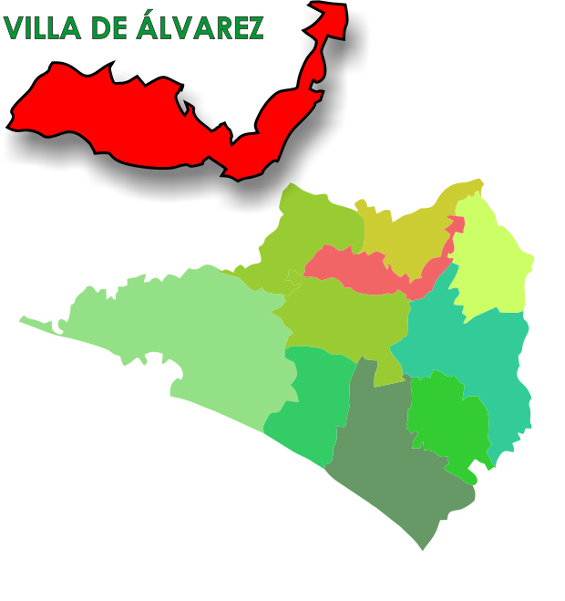
CARACTERISTICAS
Municipio conurbado con la capital del Estado.
Cuenta con una población de 130,000 habitantes.
Más de 40,000 vehículos registrados en municipio.
Aproximadamente 1 vehículo por cada 3 habitantes.
Más un estimado de 5,000 vehículos foráneos que circulan por el municipio

Slide 4
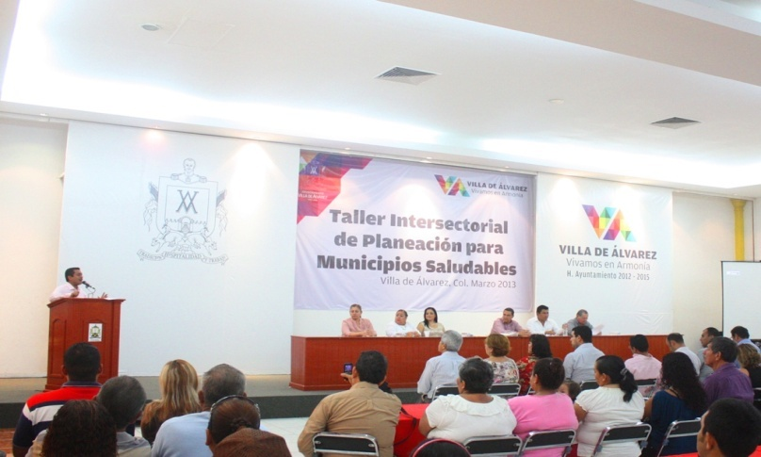
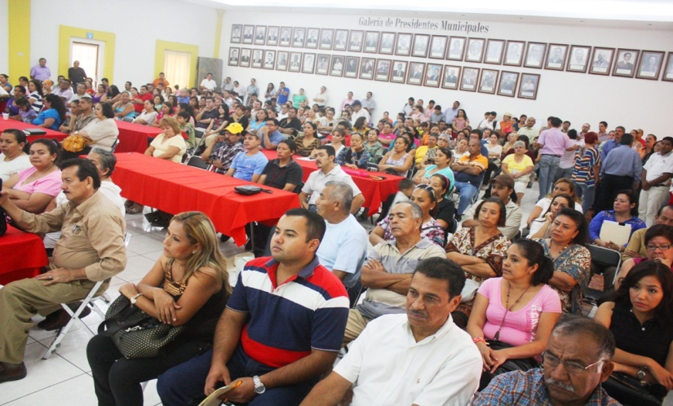
ANTECEDENTES
Diagnóstico Municipal de Salud
Taller Intersectorial de Planeación para Municipios Saludables
Ejercicio de priorización de problemas de salud Sobrepeso-Obesidad e Inactividad Física Principales problemas de salud a atender.
Integración del Proyecto: Rodando por una Vida Saludable, Villa Actívate

Slide 5
PROPUESTA
Implementar un programa de préstamo gratuito de bicicletas
Combate Sobrepeso-Obesidad
Aumenta Actividad Física
Mejorar Movilidad Urbana
Disminuye emisión de Contaminantes
Ahorro en la Economía Familiar

Slide 6
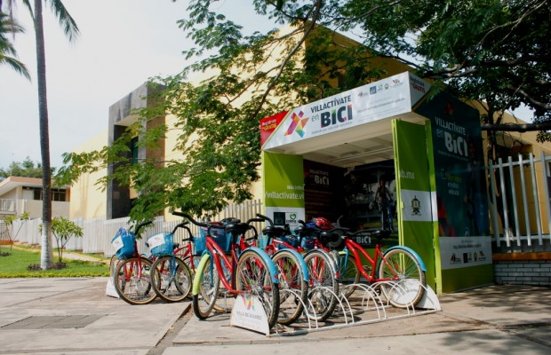
PROGRAMA
Adquisición de 55 bicicletas, distribuidas en 5 cicloestaciones, para préstamo gratuito a la población inscrita al programa.

Slide 7
ACCIONES
Convocatoria colectivos ciclistas.
Modificación Reglamento Vial.
Habilitación de Ciclovías.
Sensibilización de la Población.
Puesta en Marcha.

Slide 8
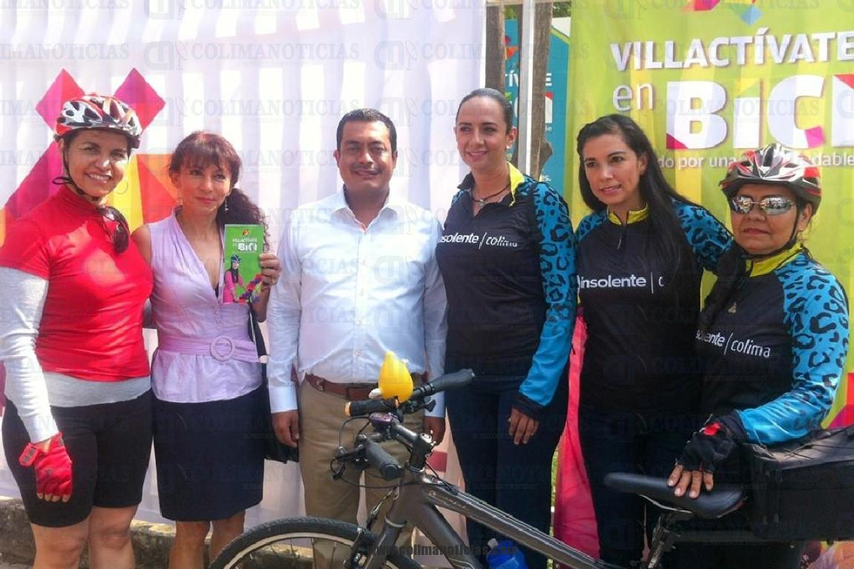
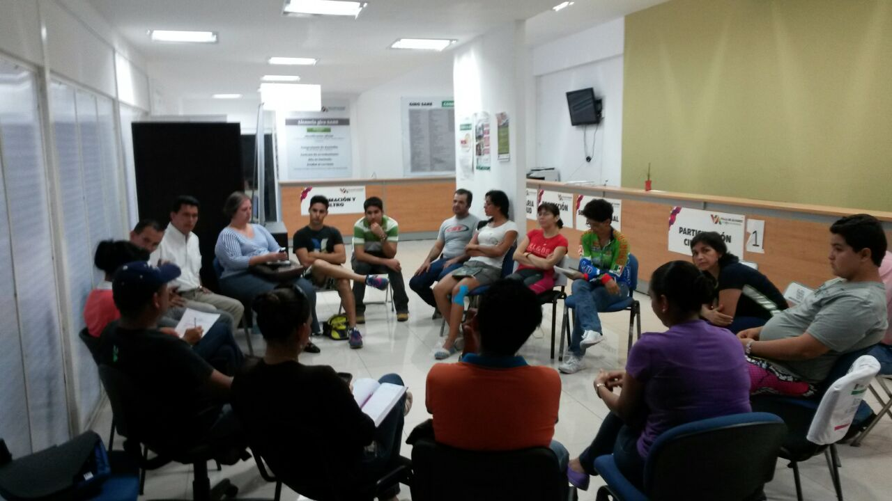
CONVOCATORIA COLECTIVOS CICLISTAS

Slide 9
MODIFICACIÓN REGLAMENTO VIAL
El H. Cabildo aprobó por Unanimidad la propuesta de Modificación al Reglamento Vial, donde se otorgan derechos y responsabilidades a los ciclistas.

Slide 10
SENSIBILIZACIÓN
Campaña de Difusión en Medios de Comunicación.
Difusión a través de Trípticos, Volantes, Lonas, Pendones, Espectaculares.

Slide 14
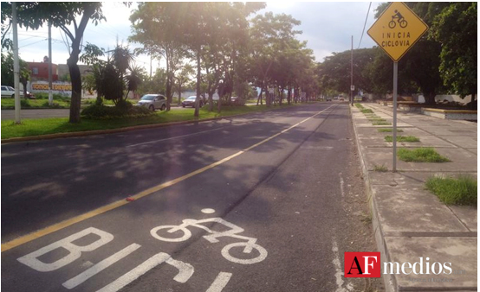
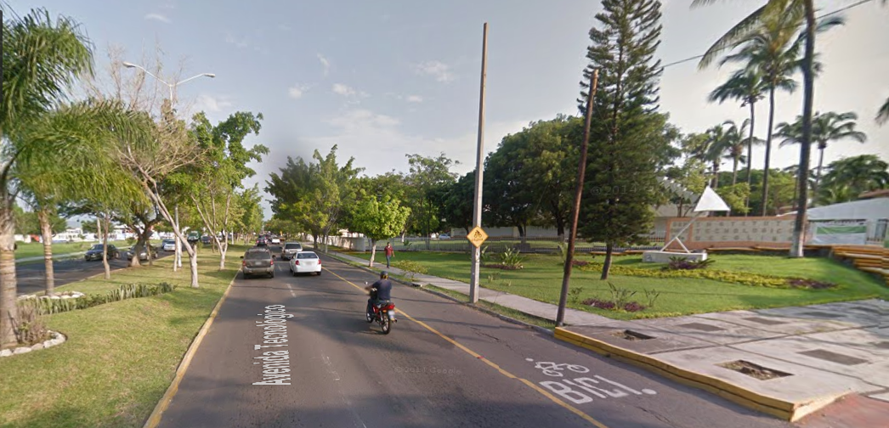
HABILITACIÓN CICLOVIAS

Slide 15
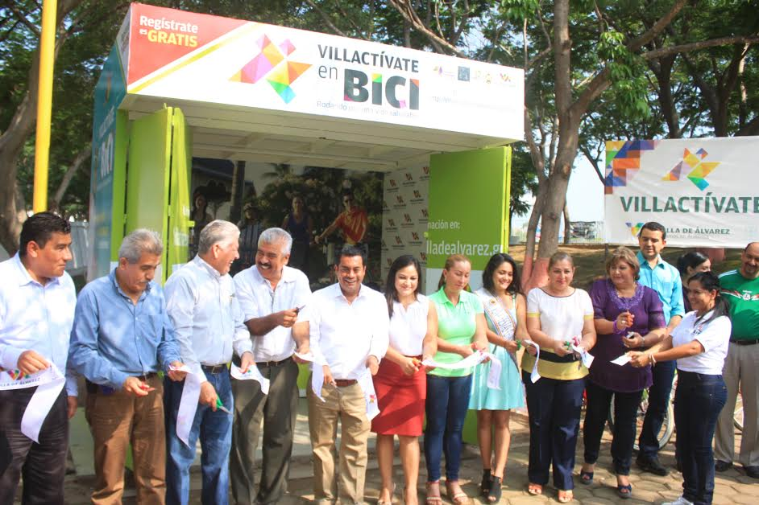
INICIO

Slide 16
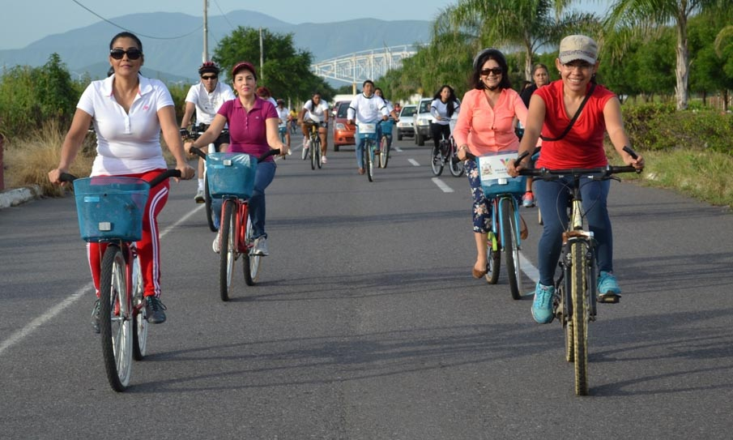
LOGROS
En 4 meses:
Inscrito 1520 personas
4800 préstamos
Instaladas 5 cicloestaciones

Slide 17
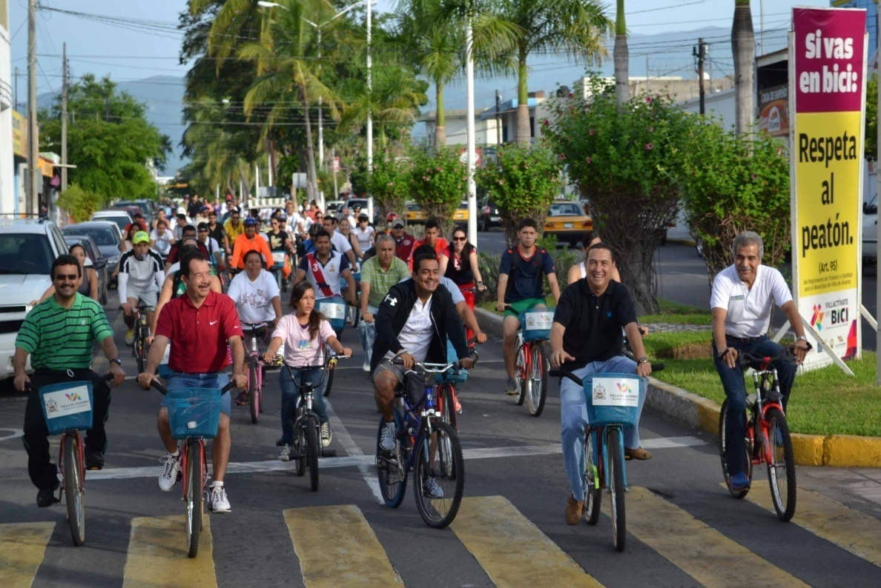
CONCLUSIÓN
Villa de Álvarez ha sembrado la semilla, para impulsar el uso de la bicicleta, en las ciudades del Estado de Colima.

